Slide 1
স্বাগতম

Slide 2
শিক্ষক পরিচিতি
জয়শ্রী রায়
সহকারি শিক্ষক
মিয়াপাড়া সরকারি প্রাথমিক বিদ্যালয়
কালীগঞ্জ, লালমনিরহাট

Slide 3
পাঠ পরিচিতি
শ্রেণিঃতৃতীয়।
বিষয়ঃবাংলাদেশও বিশ্বপরিচয়।
পরিবেশ সংরক্ষণ ও উন্নয়ন।
পাঠ্যাংশঃ পরিবেশ দূষণ।
সময়ঃ ৪০ মিঃ।

Slide 4
শিখনফল
১।পরিবেশ দূষন কি বলতে পারবে।
২।পরিবেশ দুষণের কারন বলতে পারবে।

Slide 5
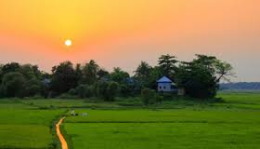
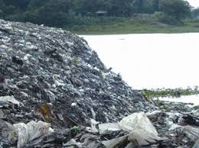
পরিবেশের ছবি
পরিবেশ দূষণের ছবি

Slide 6
আজ আমরা পরিবেশ দূষণ সম্পর্কে জানবো

Slide 7
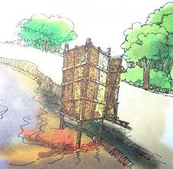
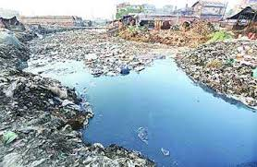
পানি দূষণ

Slide 8
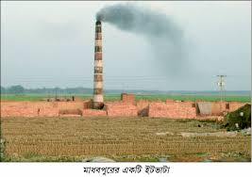
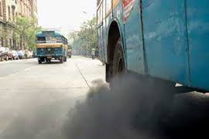
ইটের ভাটা
বায়ু দূষণ
গাড়ীর ধোঁয়া

Slide 9
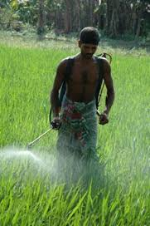
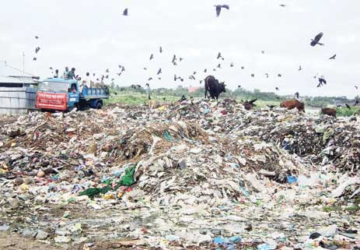
মাটি দূষণ

Slide 10
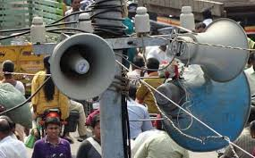
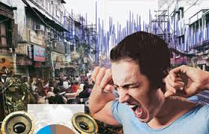
শব্দ দূষণ

Slide 11
এভাবে মাটি ,পানি ,বায়ু ও শব্দ দূষিত হওয়াকে পরিবেশ দূষণ বলে ।

Slide 12
পানি দূষণ
বায়ু দূষণ
পরিবেশ দূষণ
শব্দ দূষণ
মাটি দূষণ

Slide 13
এখন তোমরা তোমাদের পাঠ্য বইয়ের ৩৮ ও ৩৯ পৃষ্ঠা বের করে মিলাও।

Slide 14
দলিয় কাজ
দুইটি দলে ভাগ হও
পানি দলঃ মাটি ও বায়ূ দূষণের দুটি কারণ লিখ।
মাটি দলঃ পানি ও শব্দ দূষণের দুটি কারণ লিখ।

Slide 15
মূল্যায়ন
অল্প কথায় উত্তর দাও।
১।পরিবেশ দূষণ কি ?
২।পরিবেশ রক্ষার উপায় কি?

Slide 16
ধন্যবাদ

